Slide 1
國立中興大學 教職員工 太極拳社

Slide 2
國立中興大學教職員工太極拳社 108年社團評鑑資料
壹、 社團組織運作
貳、 社團年度計畫
參、 社團資料保存
肆、 社團經費控管與財物管理
伍、 社團活動績效

Slide 3
壹 、 社 團 組 織 運 作

Slide 4
壹、社團組織運作
一、 組織章程
二、 社團成員
三、 社團大會

Slide 5
一、 組織章程
社團名稱：國立中興大學教職員工太極拳社團
一、社團宗旨：為提倡運動風氣，促進本校教職員工身心健康，
鍛練強健體魄，藉以提高工作情緒，並培養團隊精神。
二、社員資格：凡本校教職員工皆可申請為本社社員。
三、社團組織：
社長—綜理社務，本社設社長一人，由全體社員採無記名投
票推選之，任期一年，連選得連任。
總幹事、幹事若干人—社長以下設總幹事、幹事若干人，由
社員投票推選之，協助社長推行社務。以上人員均為無給職。
四、社員大會：
本社社員大會於社長任期屆滿前一個月內，由社長召開之。
本社召開社員大會時，應有社員二分之一出席，出席社員三
分之二同意，始得變更章程。另視社務需要亦得召開臨時會
議，開會時應有社員三分之一出席，出席社員二分之一同意，
始得決議。
本章程經社員大會通過後施行，修正時亦同。
五、經費來源：
新入社社員收會費伍百元整。
社員繳交社費。
學校補助社團經費。
六、經費應用：
指導老師鐘點費，申請學校補助。
社團經費專款專用，全數用於社團相關活動，並依學校社團
經費核銷規定辦理。

Slide 6
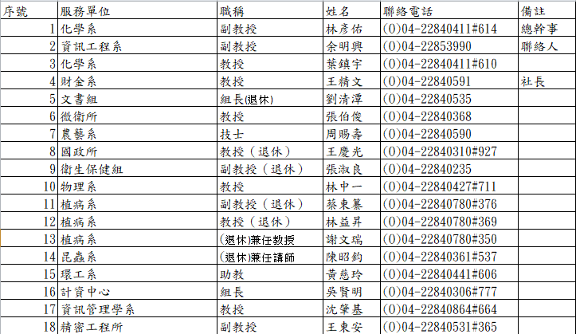
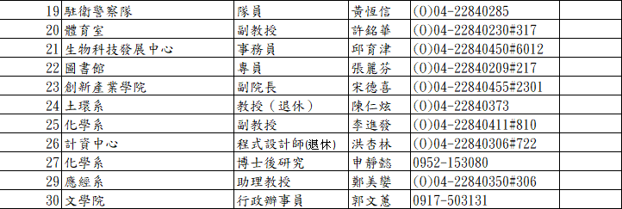
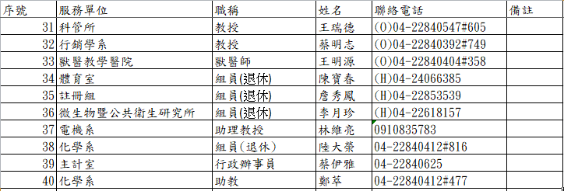
二、 社團成員

Slide 7
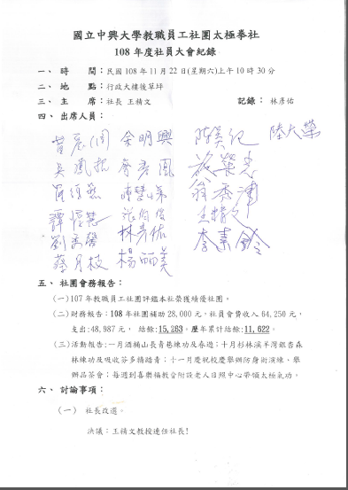
三、 社員大會

Slide 8
貳 、 社 團 年 度 計 畫

Slide 9
貳、社團年度計畫
一、社團活動計畫
二、執行成效表

Slide 10
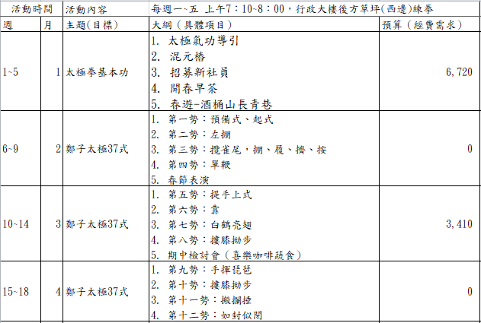
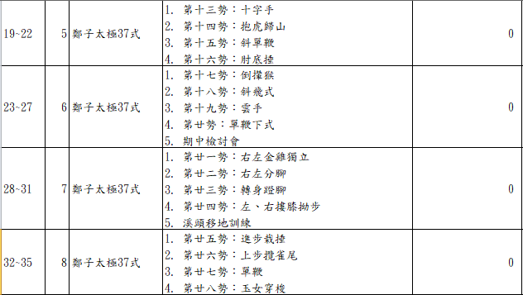
一、社團活動計畫

Slide 11
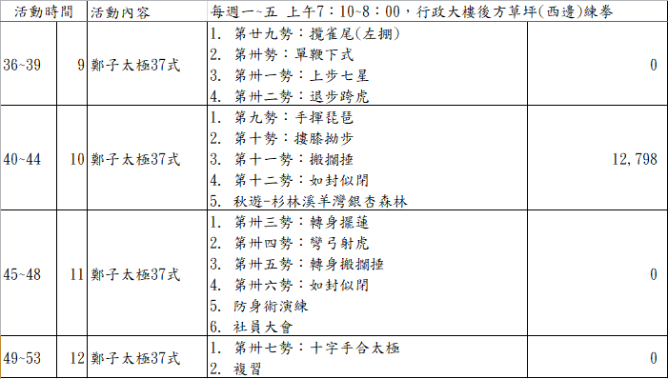
一、社團活動計畫

Slide 12
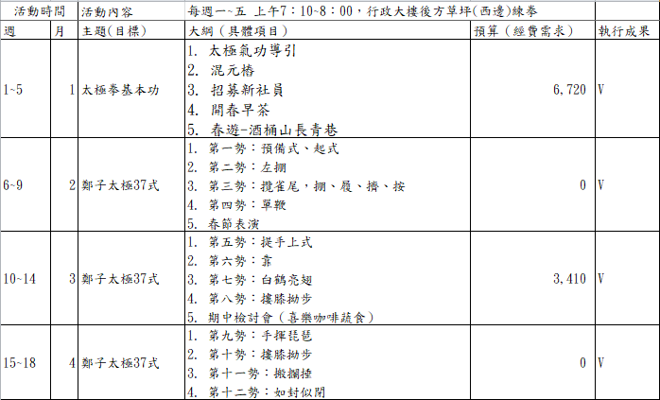
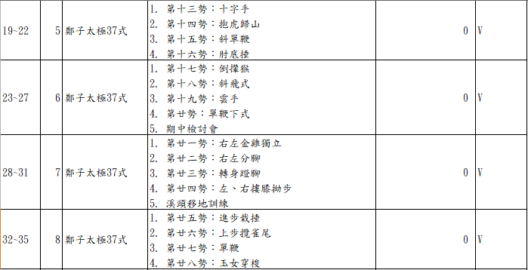
二、執行成效表

Slide 13
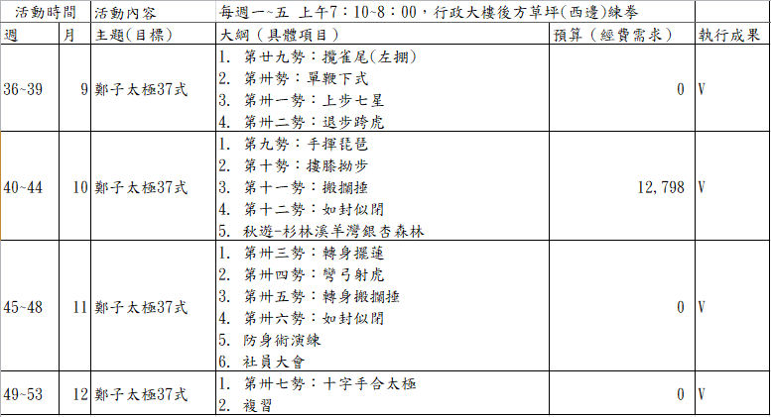
二、執行成效表

Slide 14
參 、 社 團 資 料 保 存

Slide 15
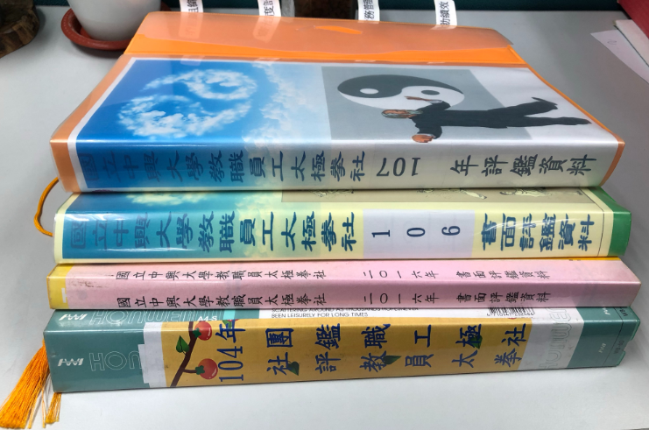
參、社團資料保存
一、 107年度（如附件）
二、 106年度（如附件）
三、 105年度（如附件）
四、 104年度（如附件）

Slide 16
肆 、 社 與 團 財 經 物 費 管 控 理 管 1

Slide 17
肆、社團經費控管與財物管理
一、經費收支
二、器材、設備之財產清冊
三、保管制度

Slide 18
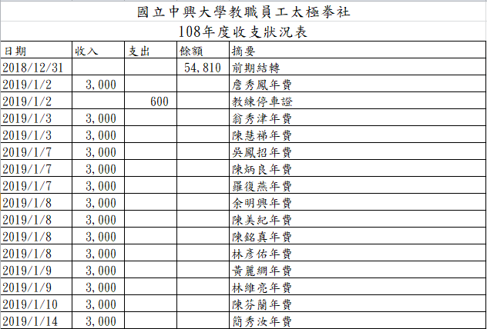
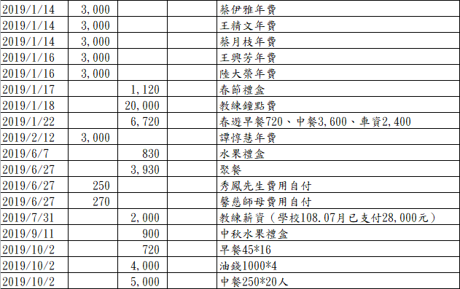
一、經費收支

Slide 19
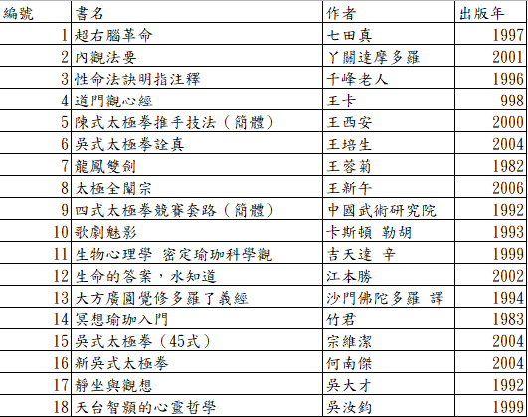
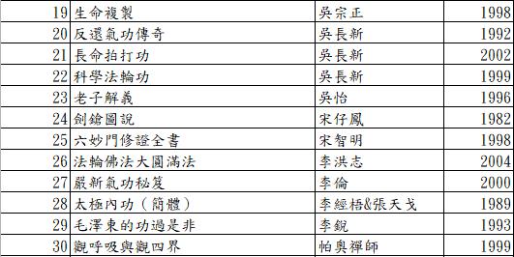
二、器材、設備之財產清冊

Slide 20
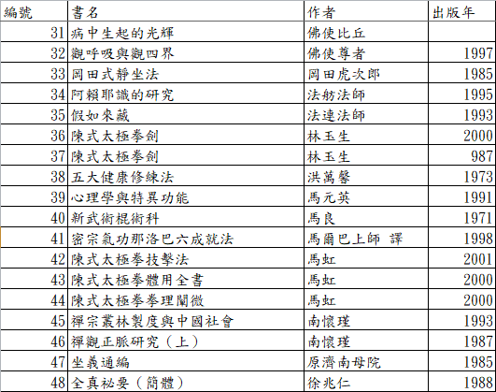
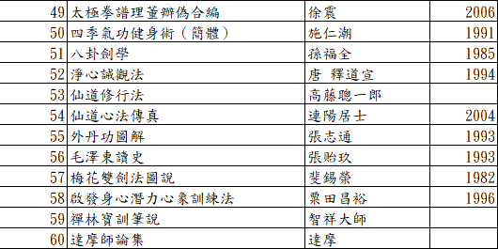
二、器材、設備之財產清冊

Slide 21
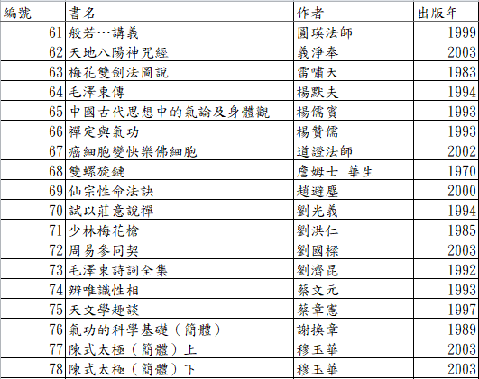
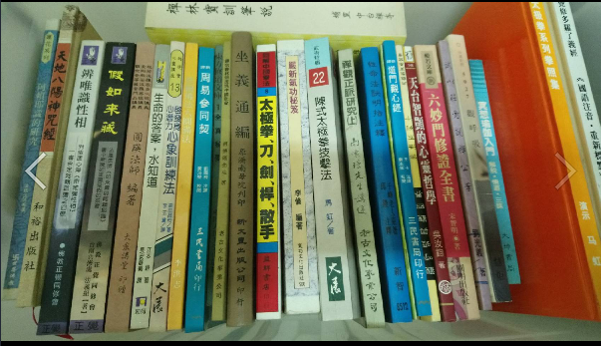
二、器材、設備之財產清冊

Slide 22
三、保管制度
國立中興大學教職員工太極拳社財物管理辦法
一、作業流程之定義
本社團資產管理之處理程序，悉依本管理辦法辦理之。
二、作業程序
2.1 資產取得後作業
2.1.1 資產取得成本應包括使資產可達使用狀態前所發生之必
要成本。
2.1.2 資產取得後，除開立傳票入帳外，應經專責人員確認財
產目錄或費用性資產清單已適當更新。
2.1.3 已登錄財產目錄或費用性資產清單之資產，於交付資產
予保管人之前，應貼上財產標籤作為實體控管及盤點之
依據。
2.2 折舊提列作業
2.2.1 折舊提列依國際會計準則方法計提折舊，耐用年限屆滿
仍繼續使用者，按其殘值續提折舊。
2.3 資產異動作業
2.3.1 資產移轉時，管理單位應更新財產目錄或費用性資產清
單保管人資訊。
2.3.2 資產報廢或出售時，由經辦人填寫資產處分申請單並交
管理單位簽核。
2.3.3 資產借用時，由借用人填寫資產借/還 登記表。
三、資產盤點作業
3.1 盤點週期，依據管理單位盤點計畫實施。
3.2 管理單位列印財產目錄或費用性資產清單，送交使用單位憑
以辦理盤點作業。
3.3 進行盤點作業時，盤點結果應由資產保管人及管理單位共同
確認後，於盤點後之財產目錄或費用性資產清單簽名負責。
3.4 發生盤點差異時，由資產保管人說明原因呈報管理單位。

Slide 23
伍 、 社 團 活 動 績 效

Slide 24
伍、社團活動績效
一、 籌備及宣傳
1.招生特報
2.平時活動
3.移地訓練
4.品茶聯誼
二、活動檢討會
三、配合學校舉辦之活動
校慶舉辦教職員工防身術訓練
四、跨校性舉辦之活動
社區喜樂福教會 老人日托中心教授太極氣功

Slide 25
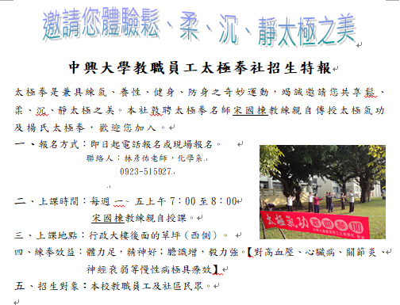
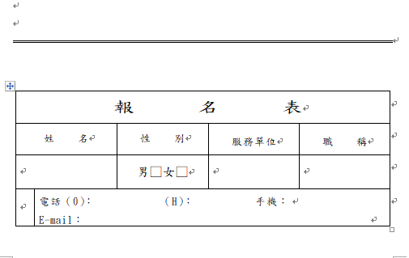
一、 籌備及宣傳 1.招生特報

Slide 26
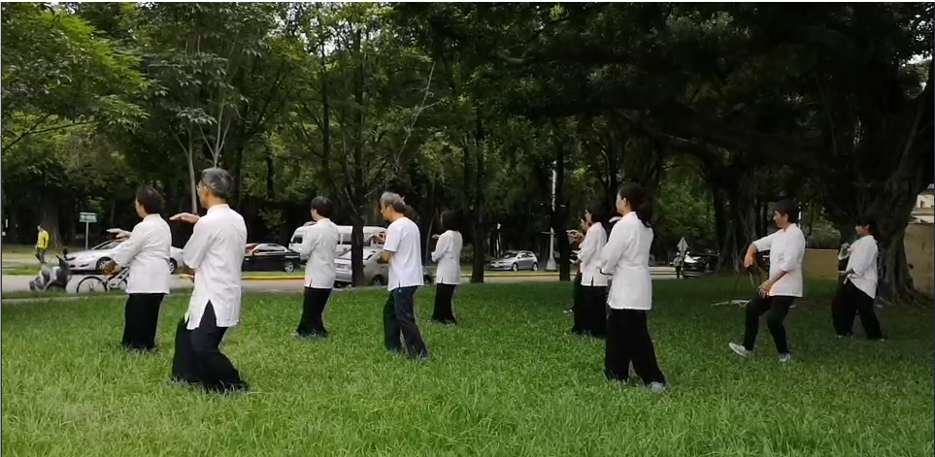
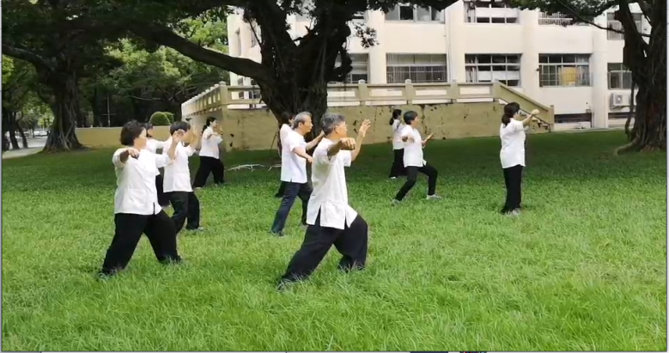
一、 籌備及宣傳 2.平時活動
左掤
單鞭

Slide 27
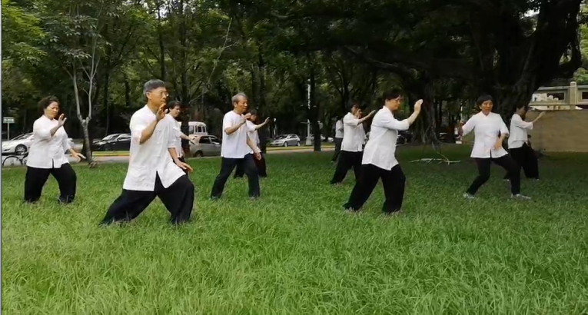
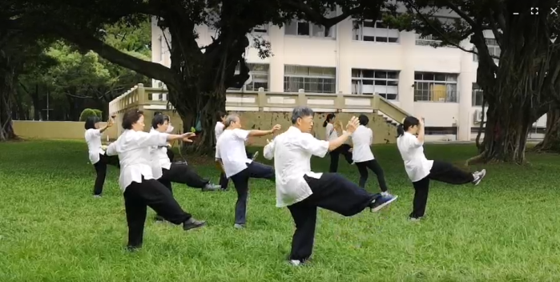
一、 籌備及宣傳 2.平時活動
摟膝拗步
左分腳

Slide 28
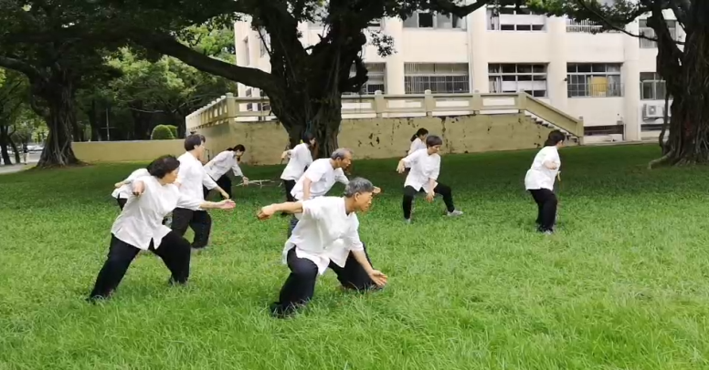
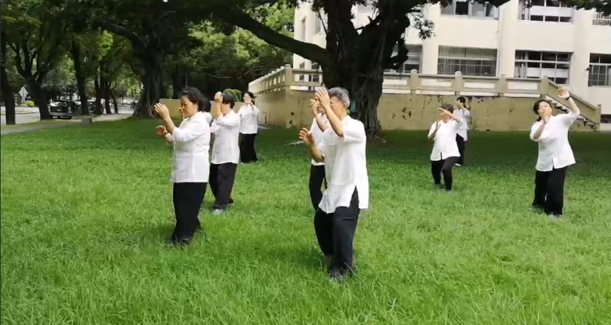
一、 籌備及宣傳 2.平時活動
單鞭下式
玉女穿梭

Slide 29
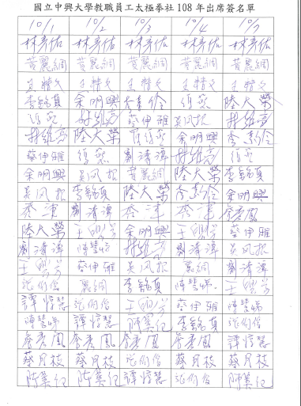
一、 籌備及宣傳 2.平時活動

Slide 30
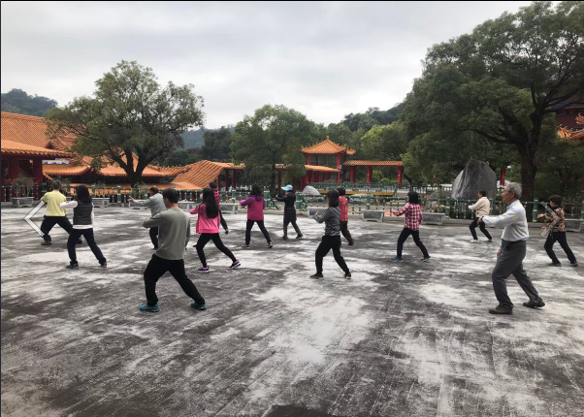
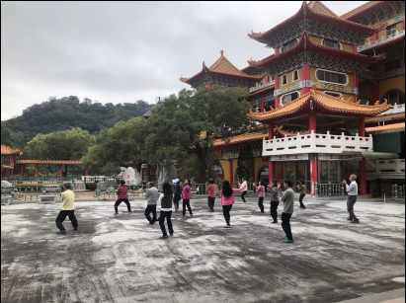
一、 籌備及宣傳 3.移地訓練-01.22酒桶山長青巷
移地訓練
移地訓練

Slide 31
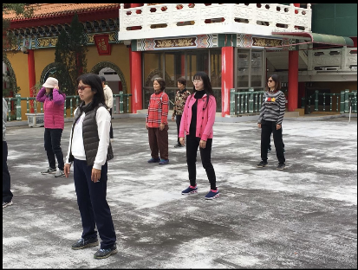
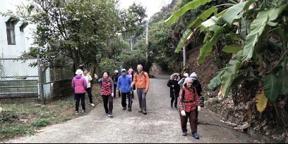
一、 籌備及宣傳 3.移地訓練-01.22酒桶山長青巷
移地訓練
踏青爬山

Slide 32
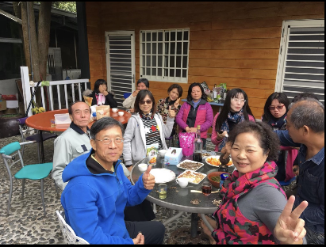
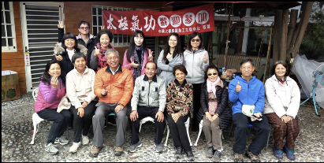
一、 籌備及宣傳 3.移地訓練-01.22酒桶山長青巷
全體合照
全體合照

Slide 33
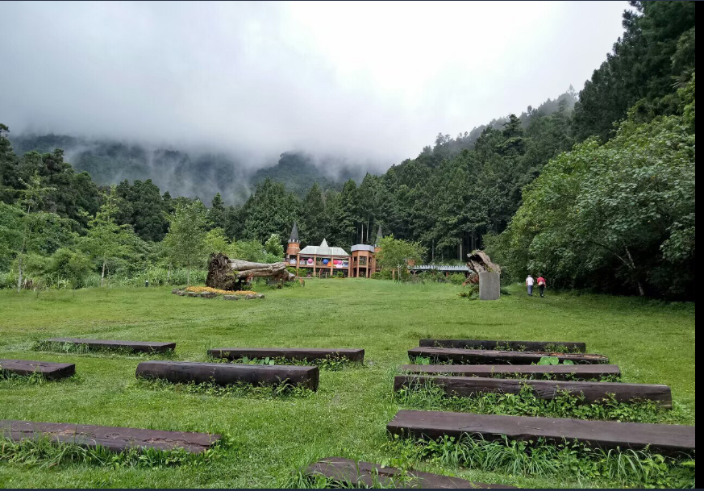
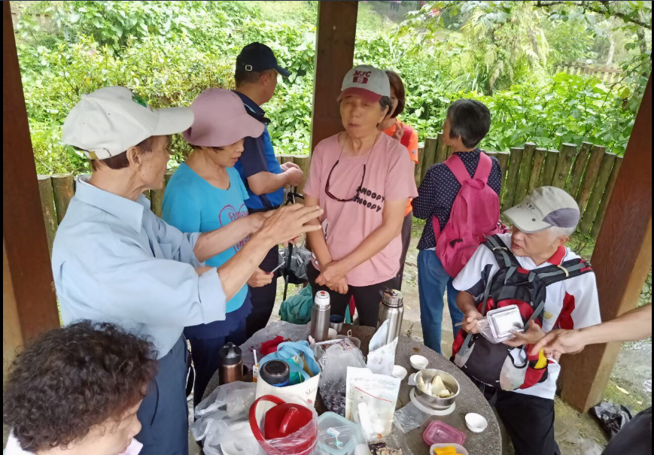
一、 籌備及宣傳 3.移地訓練-07.09溪頭
美景欣賞
心得交流

Slide 34
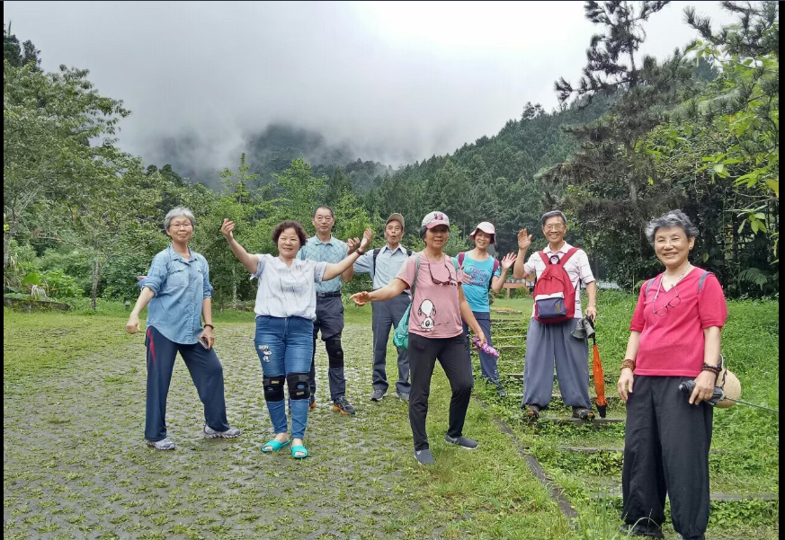
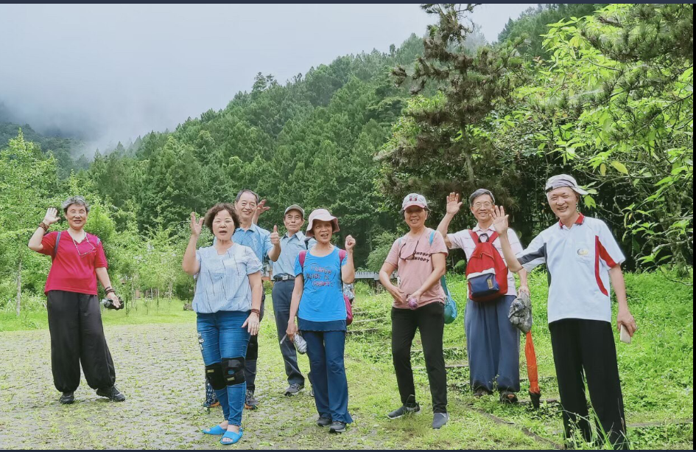
一、 籌備及宣傳 3.移地訓練-07.09溪頭
全體合照
全體合照

Slide 35
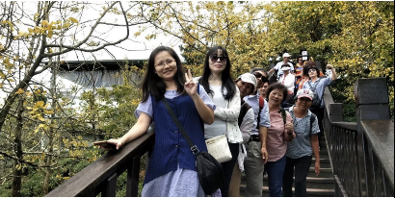
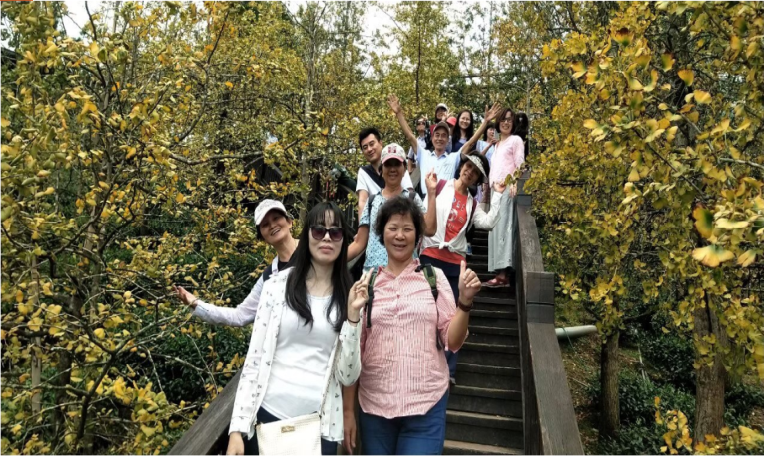
一、 籌備及宣傳 3.移地訓練-10.22杉林溪羊灣銀杏森林
健康步道
健康步道

Slide 36
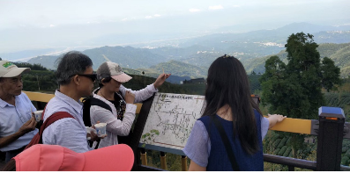
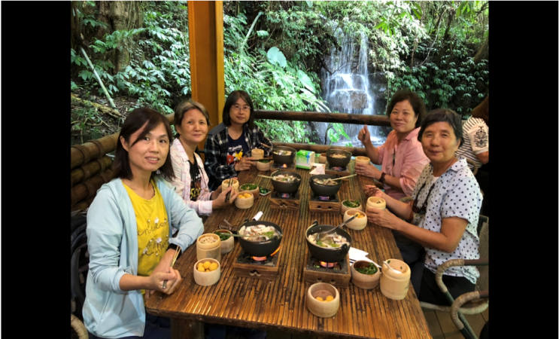
一、 籌備及宣傳 3.移地訓練-10.22杉林溪羊灣銀杏森林
生態導覽
聚餐交流

Slide 37
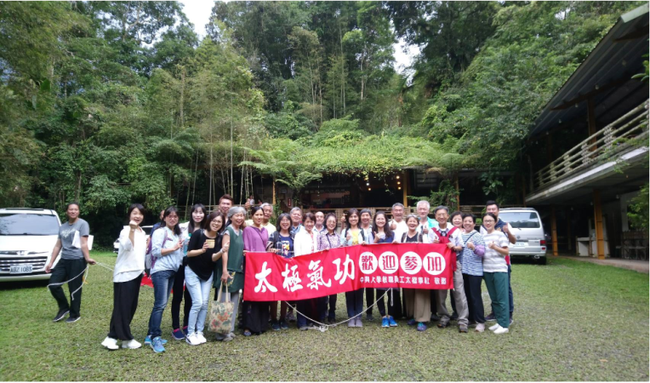
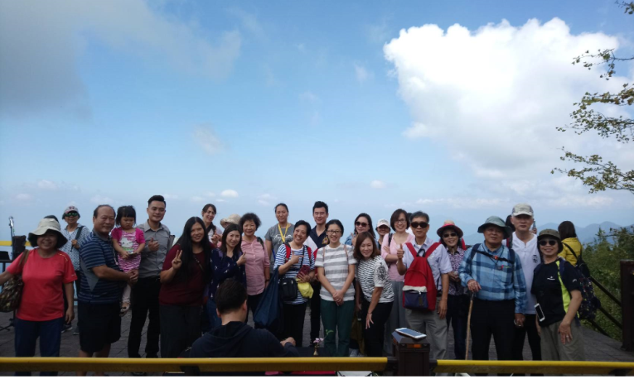
一、 籌備及宣傳 3.移地訓練-10.22杉林溪羊灣銀杏森林
全體合照
全體合照

Slide 38
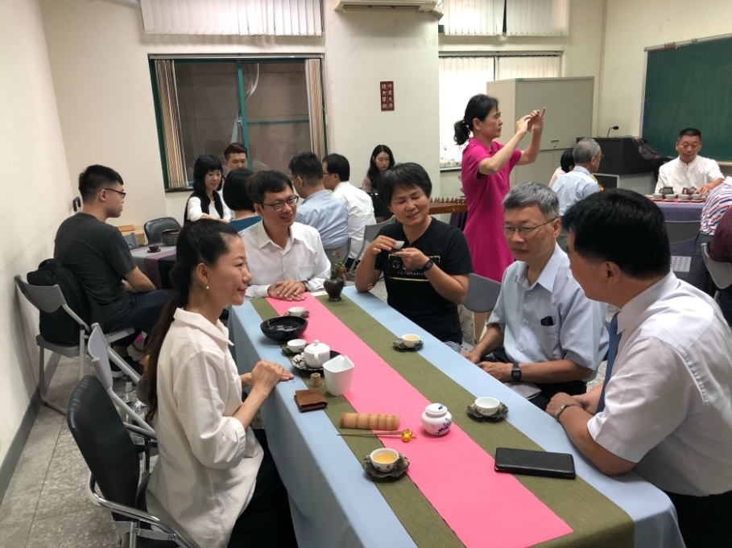
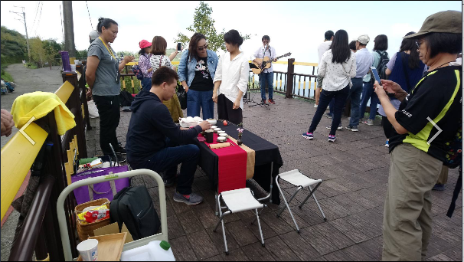
一、 籌備及宣傳 4.品茶聯誼
室內活動~茶道與太極交流
戶外踏青~茶道與太極交流

Slide 39
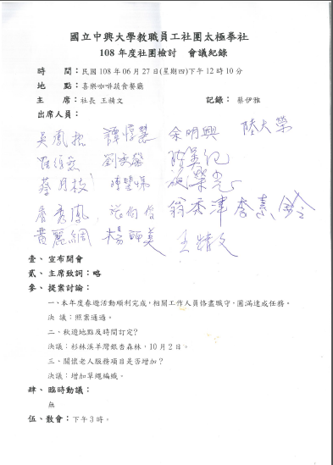
二、活動檢討會 06.27喜樂咖啡蔬食餐廳

Slide 40
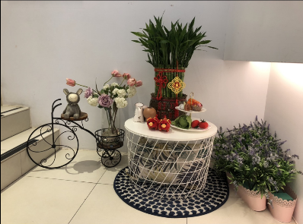
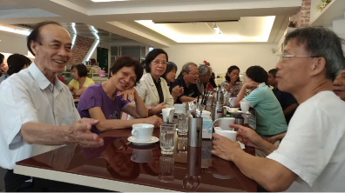
二、活動檢討會 06.27喜樂咖啡蔬食餐廳
吃得健康
吃得健康

Slide 41
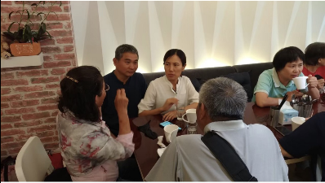
二、活動檢討會 06.27喜樂咖啡蔬食餐廳
談得養生
談得養生

Slide 42
二、活動檢討會 06.27喜樂咖啡蔬食餐廳
活得愉快
活得愉快

Slide 43
三、配合學校舉辦之活動 「春節表演」
全體合照
太極表演

Slide 44
三、配合學校舉辦之活動 「春節表演」
太極表演
太極表演

Slide 45
三、配合學校舉辦之活動 「春節表演」
頒 獎
太極表演

Slide 46
三、配合學校舉辦之活動 「教職員工防身術」

Slide 47
三、配合學校舉辦之活動 「教職員工防身術」

Slide 48
三、配合學校舉辦之活動 「教職員工防身術」

Slide 49
三、配合學校舉辦之活動 「教職員工防身術」

Slide 50
三、配合學校舉辦之活動 「教職員工防身術」

Slide 51
三、配合學校舉辦之活動 「教職員工防身術」

Slide 52
三、配合學校舉辦之活動 「教職員工防身術」
課程解說
實地演練

Slide 53
三、配合學校舉辦之活動 「教職員工防身術」
實地演練
實地演練

Slide 54
三、配合學校舉辦之活動 「教職員工防身術」
實地演練
實地演練

Slide 55
四、跨校性舉辦之活動 社區喜樂福教會

Slide 56
四、跨校性舉辦之活動 社區喜樂福教會
養生功法解說
養生功法解說

Slide 57
四、跨校性舉辦之活動 社區喜樂福教會
實地演練
樂活舒壓

Slide 58
簡報結束 謝謝大家

